Slide 1
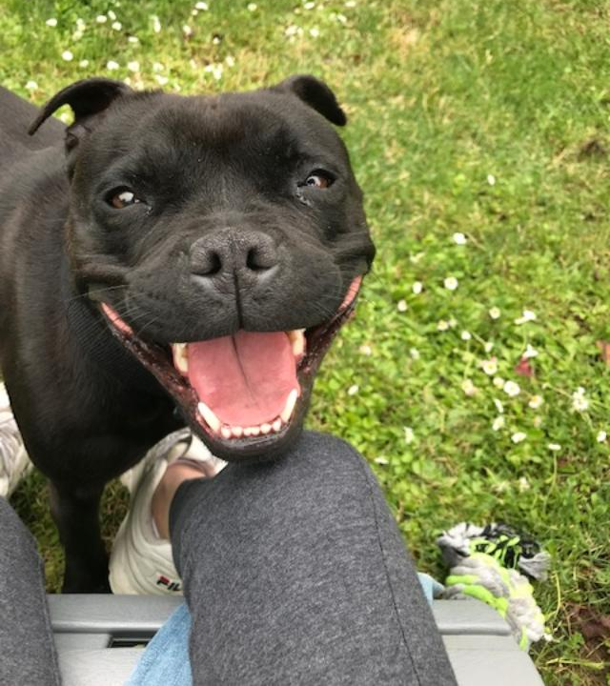
LE STAFFIE
Mon chien s’appelle MEDELLIN

Slide 2
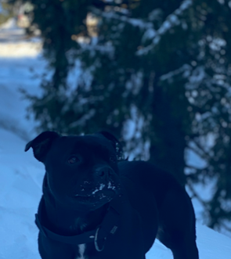
Les caractéristiques du Staffie
Le Staffie est un chien trapu, musclé et exceptionnellement fort, de petite à moyenne taille, de 36 à 41 cm à l'épaule.
Les chiens pèsent de 13 à 17 kg et les femelles de 11 à 15 kg. Il a une poitrine large, des épaules fortes, des pattes bien osseuses et bien attachées, une queue de longueur moyenne et une tête large avec un museau court ; ses oreilles se replient aux extrémités et ne sont pas coupées.
Le poil du Staffie est court, rigide et serré.
Il vit en moyenne jusqu’à 13 ans
Sa couleur : Noir, Blanc, Bringé, Fauve, Noir et blanc, Bringé et blanc, Bleu, Rouge et blanc, Fauve et blanc, Rouge, Blue & White

Slide 3
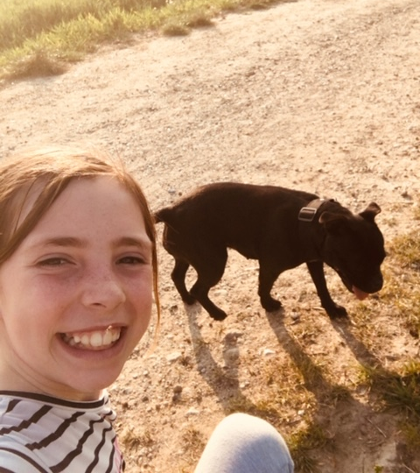
Comment éduquer son staffie ?
L'éducation d'un Staffie repose avant tout sur la dépense physique, car s'il ne peut pas suffisamment se défouler le Staffie est peu concentré et attentif. Le maître devra faire preuve de patience et de persévérance, et prolonger l'éducation de l'animal tout au long de sa vie sous peine de le voir perdre rapidement ses bonnes habitudes.
Il ne faut jamais taper son chien avec la main ! Sinon il aura peur de vous.

Slide 4
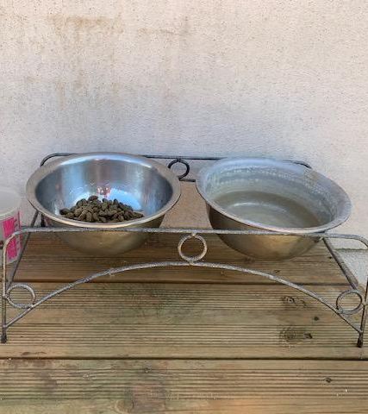
L’alimentation: comment bien nourrir son chien ?
L’alimentation idéale du Staffie est adaptée à son activité, à son âge et à ses besoins physiologiques. Il faut choisir les croquettes riches en protéines, pour une meilleure musculature.
Le nombre de repas, idéalement matin et soir, selon son appétit.
Il faut prévoir 2 gamelles, une pour l’eau une pour les croquettes.
Certains aliments sont à bannir totalement : chocolat, raisin ou encore ail.

Slide 5
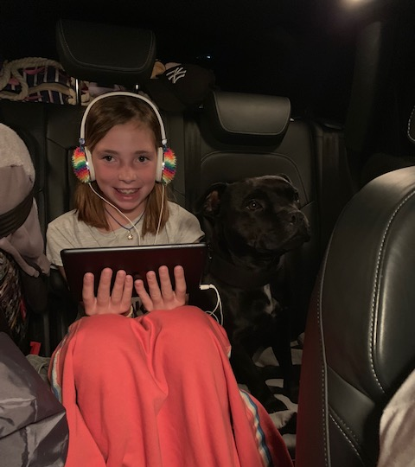
Son caractère :
C’est un excellent chien de famille
Le Staffie est un amour de chien. Très amical et sociable dès son plus jeune âge, il développe une adoration incommensurable envers son maître.
Il est très énergique, il faudra le canaliser. Il adore l’activité physique
Il a un petit côté provocateur
Il faut le maîtriser dès le plus jeune âge
Il aime jouer avec des jouets, il faut bien choisir les jouets d’une matière résistante car il a une mâchoire puissante

